Slide 1
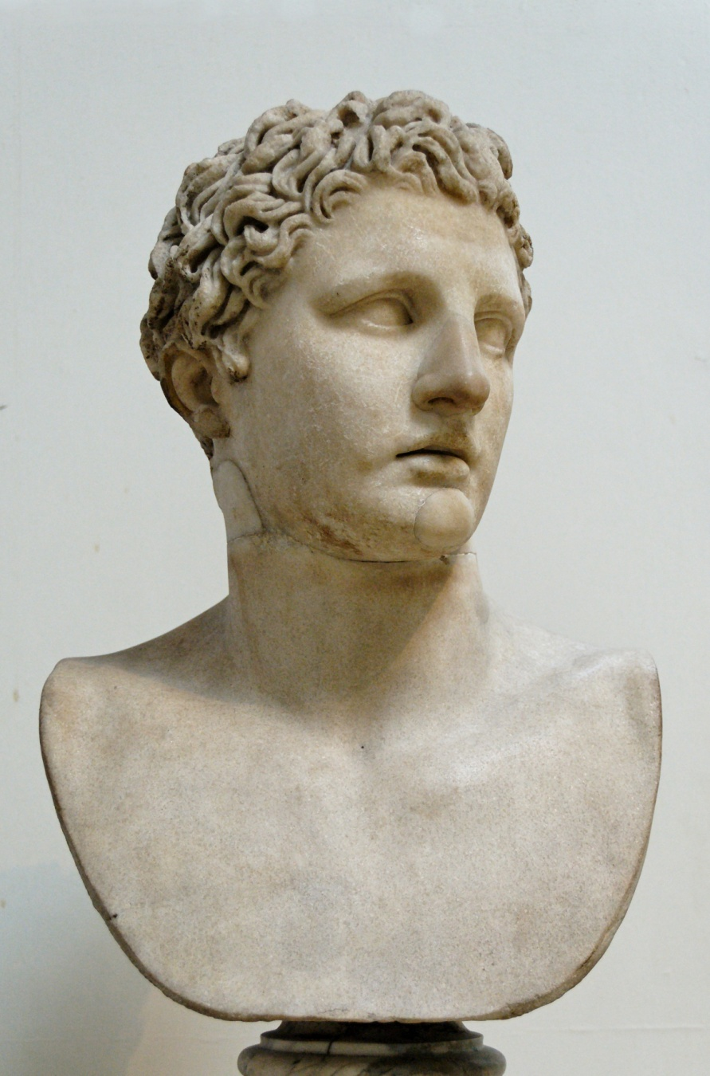
Скопас
Виконали
Александрова Ірина
Бадя Юлія

Slide 2
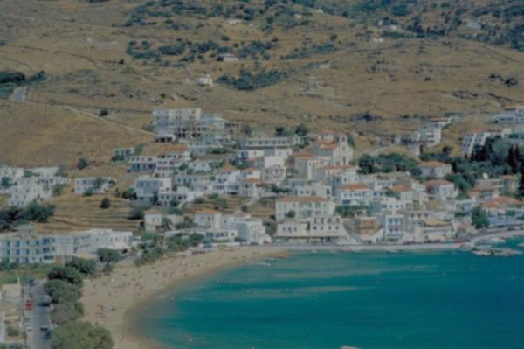
Скопас
395 до н. е. — 350 до н. е.
Давньогрецький скульптор, архітектор та художник 4 століття до н. е., чия творчість поряд із Лісіпповою, завершила період пізньої класики. Представник, так званої, новоаттичної школи, першим серед давньогречьких скульпторів відмовився від бронзи та звернувся до мармура.
Відомо, що Скопас був родом з острова Парос в Егейському морі, який славився своїм чудовим мармуром, і працював між 370-330 роками до нашої ери. Батько його, Арістандрос, був скульптор, в майстерні якого, мабуть, і формувався талант Скопаса.

Slide 3
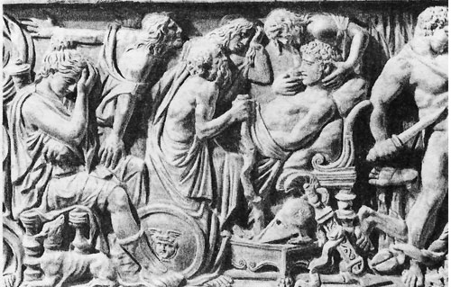
«Вільно володіючи різною технікою скульптури, Скопас працював і в мармурі, і в бронзі, - пише А. Г. Чубова. - Його знання пластичної анатомії було ідеальним. Зображення найскладніших положень людської фігури не становило для нього труднощів. Фантазія Скопаса була надзвичайно багата, він створив цілу галерею яскраво охарактеризованих образів. Його реалістичні твори пройняті високим гуманізмом. Запам'ятовуючи різні сторони глибоких переживань, малюючи сум, страждання, пристрасть, вакхичний екстаз, войовничий запал,
Скопас ніколи не трактував ці почуття натуралістично. Він поетизував їх, примушуючи глядача захоплюватися душевною красою і силою своїх героїв ».

Slide 4
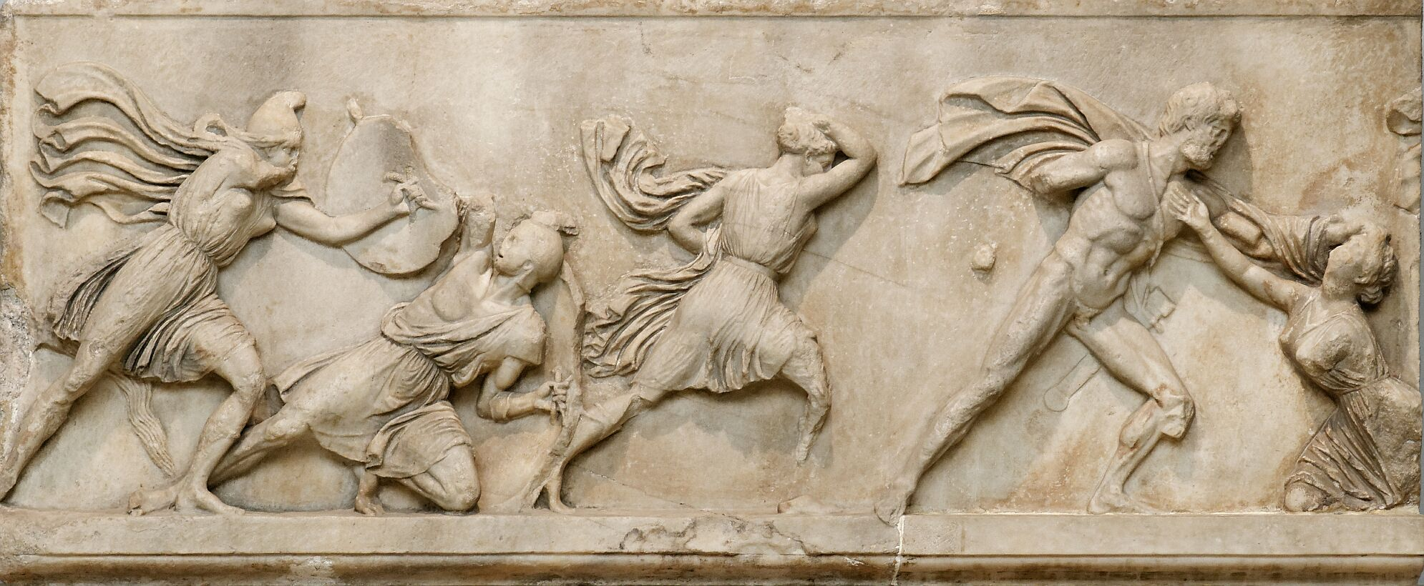
Разом з іншими скульпторами Скопас брав участь в оформленні Галікарнаського мавзолею, виконаного в 352 році і прикрашеного з істинно східною пишністю. Там були статуї богів, Мавсола, його дружини, предків, статуї вершників, левів і три рельєфних фриза. На одному з фризів було зображено змагання колісниць, на іншому - боротьба греків з кентаврами (фантастичні напівлюди-напівконі), на третьому - Амазономахія, тобто битва греків з амазонками. Від перших двох рельєфів збереглися лише невеликі фрагменти, від третього - сімнадцять плит. Припускають, що Скопас був автором амазономахії. Дійсно, тільки геніальний скульптор міг створити настільки емоційно-насичену, динамічну багатофігурну композицію.

Slide 5
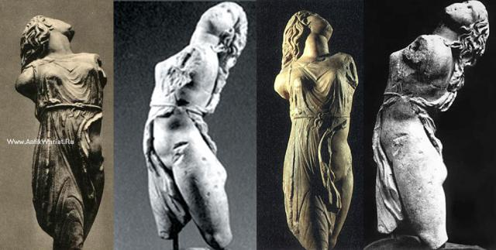
Найзначнішим з творінь Скопаса в круглій пластиці може вважатися статуя Вакханки (Менади) з козеням. Збереглася лише відмінна копія статуї, що зберігається в Дрезденському музеї. Але письменник IV століття Калістрат залишив детальну характеристику статуї: «Скопасом була створена статуя Вакханки з паросского мармуру, вона могла здатися живою ... Ти міг би бачити, як цей твердий за своєю природою камінь, наслідуючи жіночу ніжність, сам став легким і передає нам жіночий образ ..."

Slide 6
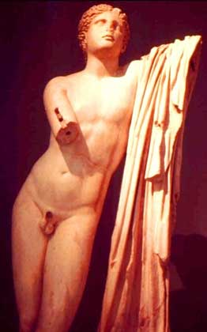
Митець виконував замовлення різних міст. У Аттиці знаходилися дві роботи Скопаса: одна, яка зображала богинь-месниць Еринній, - в Афінах, інша - Аполлона-Феба - у місті Рамнунте. Дві роботи Скопаса прикрашали місто Фіви в Беотії.
Скопас по праву може бути названий одним з найвидатніших скульпторів Стародавньої Греції. Створений ним напрямок в античній пластиці надовго пережив художника і вплинуло не тільки на його сучасників, а й на майстрів наступних поколінь.

